Slide 1
Název | Minojská Kréta
Předmět, ročník | Dějepis, prima
Tematická oblast | Starověké Řecko
Anotace | Jedná se o prezentaci s výkladem, obrázky a úkoly.
Klíčová slova | labyrinthos, palácové hospodářství, freska, reliéf
Autor | Mgr. Lucie Babišová
Datum | 24. 1. 2013
Škola | Gymnázium Jana Opletala, Litovel, Opletalova 189
Projekt | EU peníze středním školám, reg. č.: CZ.1.07/1.5.00/34.0221

Slide 2
Minojská Kréta (poč. 2.. tisíciletí př. n. l. – 14. stol. př. n. l.)
Předmět: dějepis
Ročník: prima
Anotace: Jedná se o prezentaci s výkladem, obrázky a úkoly.
Klíčová slova: labyrinthos, palácové hospodářství, freska, reliéf

Slide 3
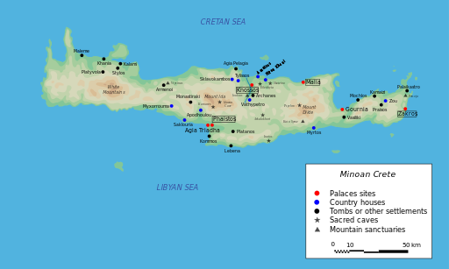
Zeměpisná poloha
Kréta: hornatý ostrov na J pevninského Řecka, ve starov. zalesněný
výhodná poloha ostrova: křižovatka cest mezi Orientem a Řeckem
úrodná půda → vznik prvních měst v 2. tis. př. n. l.: Knossos, Faistos, Malia
Zdroj: [cit. 2013-01-24]. Dostupný pod licencí Creative Commons na WWW: http://commons.wikimedia.org/wiki/File%3AMap_Minoan_Crete-en.svg

Slide 4
O Europě, Minotaurovi, Daidalovi a Ikarovi a Theseovi
Do dcery fénického krále Europy se zamiloval vládce bohů Zeus. Proto na sebe vzal podobu býka, a když si získal její důvěru natolik, že si sedla na jeho hřbet, vrhl se do mořských vln a doplaval s ní až na ostrov Krétu. Tam s Europou zplodil několik dětí. Po Europě byl pojmenován celý světadíl.
Nejstarší syn Dia a Europy Minos se stal vládcem města Knossu. Jeho manželce se však narodil zrůdný syn – člověk s býčí hlavou – Minotauros. Minos syna ukryl před zraky lidí ve spletitém labyrintu, který vybudoval Daidalos. Protože se Minos bál, aby Daidalos tajemství nevyzradil, odmítal jej pustit z Kréty. Daidalos proto pro sebe a svého syna Ikara křídla z ptačích per spojených voskem a z ostrova uletěli. Ikaros se však vznesl příliš vysoko, křídla se žárem paprsků roztavila a Ikaros utonul v moři, do kterého se zřítil.
Protože obyvatelé města Atén zabili jiného Minoova syna, uložil jim Minos krutou daň. Každoročně museli posílat na Krétu sedm dívek a chlapců jako potravu pro Minotaura. Jednou se k vylosovaným nešťastníkům dobrovolně připojil Theseus, syn vládce Athén. Do Thesea se zamilovala Minoova dcera Ariadna, která mu poradila, jak se z labyrintu dostat až zabije Minotaura. Dala mu klubko nití, jehož jeden konec Theseus přivázal u vstupu do labyrintu . Když Theseus zabil Minotaura, Nit, ho dovedla ven. Spolu s osvobozenými Atéňany odvezl z Kréty i Ariadnu.
Zdroj: RULF, Jan a Veronika VÁLKOVÁ. Dějepis pro 6. ročník základní školy a 1. ročník osmiletého gymnázia. 2. vyd. Praha: SPN - pedagogické nakladatelství, 2004, 139 s. ISBN 80-723-5274-1. s. 76.

Slide 5
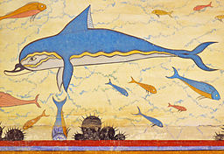
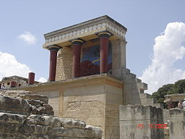
Krétské paláce
palác (labyrinthos) – sídlem krále a celého dvora, správní a hospodářské centrum celé oblasti (palácové hospodářství) – rozsáhlý komplex: slavnostní a soukromé místnosti, koupelny s vanami, kanalizace, klozety, nádvoří (hry, slavnosti)
stěny paláců zdobeny krásnými malbami a reliéfy
z objevených paláců nejlépe restaurován palác v Knossu
na rozdíl od jiných států paláce neměly hradby
Zdroj freska delfín: [cit. 2013-01-24]. Dostupný pod licencí Creative Commons na WWW: http://commons.wikimedia.org/wiki/File%3ADelphinus_delphis_02.jpg
Zdroj palác: [cit. 2013-01-24]. Dostupný pod licencí Creative Commons na WWW: http://commons.wikimedia.org/wiki/File%3AMinoan_Palace_of_Knossos.jpg

Slide 6
Společnost
nejstarší evropská historická kultura – objevena 1895 anglickým archeologem Arthurem J. Evansem
kromě panovnické vrstvy, úředníků, zemědělců a řemeslníků byli na Krétě pravděpodobně také otroci
nejpočetnější vrstvou zemědělci
velmi vyspělá civilizace – písmo (slabičné): pět druhů – např. tzv. „lineární písmo B“ nalezeno na hliněných destičkách (disk z Faistu)
civilizace na Krétě zaniká pravděpodobně v důsledku zemětřesení a nájezdu dobyvatelů (tzv. mořské národy) – silně však ovlivnila nastupující řeckou civilizaci

Slide 7
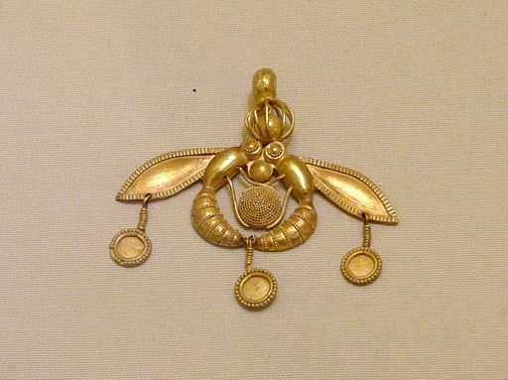
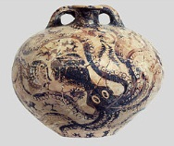
Umění
civilizace na Krétě žila v míru → rozvoj řemesla a umění
vyspělá keramika: výzdoba rostlinnými náměty, mořskými živočichy a rostlinami
zlaté a bronzové šperky
Zdroj šperk vosičky: [cit. 2013-01-24]. Dostupný pod licencí Creative Commons na WWW: http://commons.wikimedia.org/wiki/File%3ABienen_von_Malia_01.jpg
Zdroj váza s chobotnicí: [cit. 2013-01-24]. Dostupný pod licencí Creative Commons na WWW: http://commons.wikimedia.org/wiki/File%3AM_ller_60freigestellt_1.jpg

Slide 8
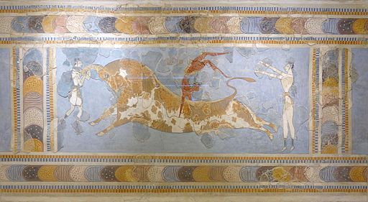
Náboženství
uctívána přírodní božstva (provázanost s přírodou)
kult matky: tzv. hadí bohyně
kult býka: obřady – tzv. hry s býky (společenské události)
svatyně v palácích
náboženské obřady vykonávaly kněžky = společenská důležitost
Zdroj: [cit. 2013-01-24]. Dostupný pod licencí Creative Commons na WWW: http://commons.wikimedia.org/wiki/File%3AStiersprungfresko_02.jpg

Slide 9
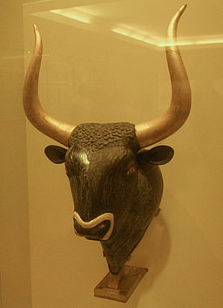
Náboženství - obrázky
Zdroj soška: [cit. 2013-01-24]. Dostupný pod licencí Creative Commons na WWW: http://commons.wikimedia.org/wiki/File%3AKleine_Schlangeng%C3%B6ttin_01.jpg
Zdroj býk: [cit. 2013-01-24]. Dostupný pod licencí Creative Commons na WWW: http://commons.wikimedia.org/wiki/File%3ARython_bull_head-heraklion_archeological_museum.jpg

Slide 10
Úkoly
1. Práce s historickým atlasem: najděte na mapě v atlasech Krétu a Knossos. Která další střediska/paláce se na Krétě nacházela?
2. Kdy se svět dozvěděl o starověké Krétě a kdo se o to zasloužil?
3. V čem spočívalo „palácové hospodářství“? (vis. učivo Mezopotámie). Jak vypadaly krétské paláce?
4. Které státy by mohl navštívit obyvatel Kréty cestující po tehdejším známém světě? (vis. předchozí učivo Mezopotámie a Egypt)
5. Čím zdobili krétští mistři stěny paláců?
6. Proč zaniká vyspělá krétská civilizace?

Slide 11
Úkoly - řešení
1. Práce s historickým atlasem. Dalšími středisky jsou např.: Faistos a Malia.
2. Minojská civilizace byla objevena roku 1895 anglickým archeologem Arthurem J. Evansem
3. Palácové hospodářství představuje formu správy a řízení prvních státních útvarů. Palác je centrem politického a hospodářského života oblasti. Minojské paláce na Krétě měly formu rozlehlých staveb se složitým půdorysem (labyrinthos)
4. Krétský cestovatel by mohl navštívit Egypt (období tzv. Nové říše) nebo oblasti Asýrie a Babylonie.
5. Reliéfy a freskami s přírodními motivy.
6. Pravděpodobně v důsledku zemětřesení a nájezdů tzv. mořských národů.

Slide 12
Citace
KUNSTOVÁ Eliška, MANDELOVÁ Helena, PAŘÍZKOVÁI lona. Dějiny pravěku a starověku: dějepis pro 6. ročník základní školy a primu osmiletého gymnázia. Vyd. 1. Ilustrace Jan Tichý. Liberec: Dialog. ISBN 80-862-1857-0.
ROBERTS John M. Ilustrované dějiny světa. Vyd. 1. V Praze: Knižní klub, 1999, 191 s. ISBN 80-717-6775-1.
RULF, Jan , VÁLKOVÁ Veronika. Dějepis pro 6. ročník základní školy a 1. ročník osmiletého gymnázia. 2. vyd. Praha: SPN - pedagogické nakladatelství, 2004, 139 s. ISBN 80-723-5274-1.
SOCHROVÁ Marie. Dějepis v kostce. Vyd. 1. Havlíčkův Brod: Fragment, 1997, 159 s. ISBN 80-720-0094-2.

